Slide 1





Стручно-научна конференција ТОПС 2023
Хотел Палисад, Златибор 28.05.2023.
Пословно удружење „Топлане Србије“
Društvo termičara Srbije
ПРАВЦИ МОДЕРНИЗАЦИЈЕ СИСТЕМА ДАЉИНСКОГ
ГРЕЈАЊА КРАГУЈЕВАЦA
др Андреја Илић¹
¹Енергетика Д.О.О., Крагујевац, Србија
¹ailic@energetika-kragujevac.com

Slide 2
Увод
Далеке 1884. године, посебним системом загреване фабричке хале Тополивнице и Војнотехничког завода, настао је први облик даљинског грејања у Србији.
Градска топлана почиње да ради 1962. године, у оквиру предузећа JKP "Чистоћа„
Основне карактеристике система даљинског грејања
Број корисника: | 22380
Грејна површина: | 1580000m²
Број изворишта: | 6
Гориво до сезоне 2022/23 | Угаљ 70%, остало мазут и природни гас
Гориво у сезони 2022/23: | Природни гас

Slide 3
ПРЕЛАЗАК НА ПРИРОДНИ ГАС У КОТЛАРНИЦИ „ЗАСТАВА“
 | K₁ | K₂ | K₃ | K₄ | K₅
Погонско гориво | гас | гас | Угаљ (мазут, потпала) | Угаљ (мазут, потпала) | Угаљ (мазут, потпала)
Тип котла | парни | парни | парни | парни | парни
Инс. снага | 31.5MW | 31.5MW | 63.0MW | 63.0MW | 115.0MW
Годиште | 1961. | 1962. | 1970. | 1971. | 1981.
Радни флуид | прегрејана пара | прегрејана пара | прегрејана пара | прегрејана пара | прегрејана пара
параметри | 37bar / 450°C | 37bar / 450°C | 37bar / 450°C | 37bar / 450°C | 37bar / 450°C

Slide 4
ПРЕЛАЗАК НА ПРИРОДНИ ГАС У КОТЛАРНИЦИ „ЗАСТАВА“
Котларница за грејање града, врши се трансформација енергије прегрејане паре, 37bar и 450ºC, у енергију вреле воде 140/80ºC,
степен искоришћења енергије горива је мали, последица трансформације енергије из једног облика у други и нефункционалности свих сегмената постојећег технолошког система,
број застоја и интервенција велики, а поузданост мала, котлови дотрајали,
безбедност радника угрожена,
трошкови одржавања и експлоатације, посебно трошкови одржавања цевног система и озида, енормно високи,
степен корисности котлова има тенденцију смањења, потрошња горива тенденцију повећања,
процес сагоревања у котлу је нестабилан, присутан је и рад котла у надпитиску,
повећано је загађење околине, постизања прописаних еколошких норми немогуће.

Slide 5
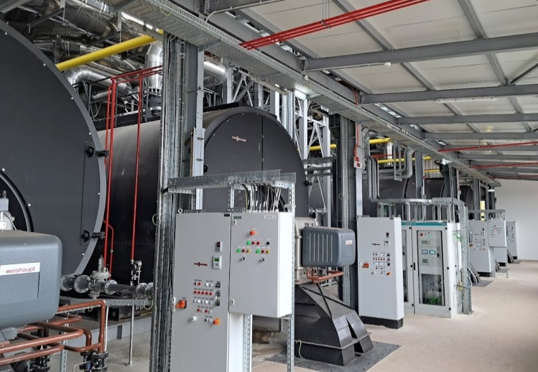
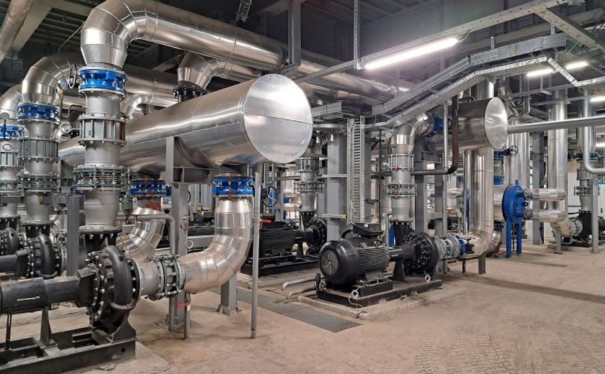
КОТЛАРНИЦА НА ПРИРОДНИ ГАС
пет независних котловских јединица (VIESSMANN, модел: VITOMAX 300-ХW, тип: М94B-9 (у Ultra Lоw NОx верзији)
WEISHAUPT (модел: WКGL80/2-А ZМ-4LN предвиђени за рад на природни гас и лако лож уље са могућношћу модулације од 2200-23000кW)
котлови су опремљени економајзерима (REMMING, модел: EKO 22МW)
плочасто добошасти измењивачи (пет ком. EUROHEAT, модел P 750-380, сваки капацитета 23000кW)
по две пумпе на сваком од 4 правца дистрибуције марке GRUNDFOS, фреквентно регулисане
Хемијска припрема воде у два независна постојења
централни систем за мониторинг димних гасова (CEMS)
Управљање и праћење рада врши се преко најсавременијег SCADA система (SIEMENS SIMATIC C7-400)

Slide 6
КОТЛАРНИЦА НА ПРИРОДНИ ГАС
Еколошки аспекти реализације овог пројекта
Загађивач | Јединица | Постојеће постројење | Пројектовано гасно постројење
SO₂ | t/год. | 556.03 | 0
NOx | t/год. | 110.05 | ≤ 12.05
Честице | t/год. | 99.30 | 0
(CO₂)_{e} | t/год. | 91996 | 31632
CO₂ уштеда емисије | t/год. | 60364

Slide 7
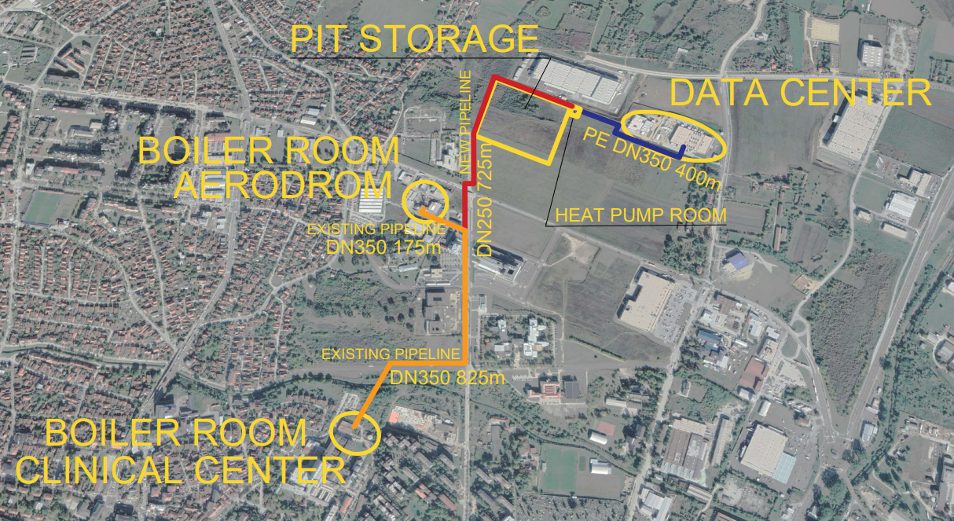
КОРИШЋЕЊЕ ОТПАДНЕ ТОПЛОТЕ ДАТА ЦЕНТРА
Циљ пројекта је коришћавање отпадне топлоте из дата центра и њено коришћење преко топлотне пумпе у систему даљинског грејања.
Тренутно инсталисани капацитет хлађења, 2 модула, укупно 4.4MW
Капацитет хлађења ће бити удвостручен
Систем хлађења је дизајниран за редундантни рад
Децентрализовани ваздушно хлађени водени чилери са интегрисаним измењивачем топлоте

Slide 8
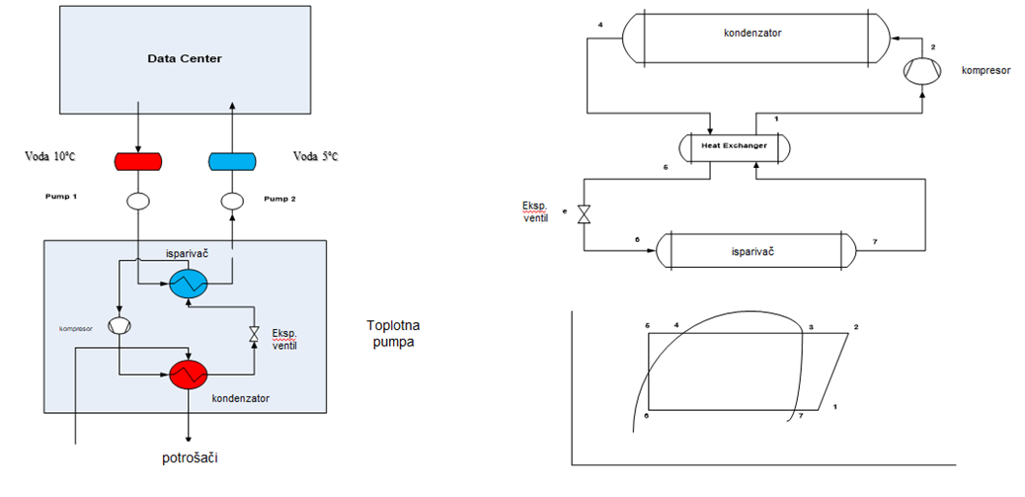
КОРИШЋЕЊЕ ОТПАДНЕ ТОПЛОТЕ ДАТА ЦЕНТРА
Принцип рада топлотне пумпе
Номинални капацитет топлотне пумпе је до 2MW.
Потенцијал отпадне топлоте дата центра до 6.3MW.
Уштеде електричне енергије дата центра су израчунате на основу просечне емисије топлоте од 700kW по модулу (укупно 2.800kW).

Slide 9
КОРИШЋЕЊЕ ОТПАДНЕ ТОПЛОТЕ ДАТА ЦЕНТРА
Еколошки аспекти
 |  | 2024. | 2025.-2026. | 2027. и убудуће
 | Годишња редукција CO₂
Топлотна пумпа 2.4 за Аеродром | kg | 309370 | 618740 | 721828
Топлотна пумпа 2.4 за К. Ц. | kg | 634983 | 1269966 | 1481555
Топлотна пумпа 0.2 за К. Ц. | kg | 578271 | 644363 | 820837
Дата центар-смањење потрошње електричне енергије | kg | 1091949 | 2183898 | 3721880

Slide 10
ЗАКЉУЧАК
Прелазак на природни гас - крупни корак у смањењу загађења животне средине.
коришћење енергије из обновљивих извора енергије,
унапређење енергетске ефикасности система даљинског грејања и објеката који се снабдевају топлотном енергијом.
Пројекат | Приоритет | Период имплементације
Топлотна пумпа за отпадну топлоту од Дата центра | Висок | 2023. – 2026.
Аутоматизација топлотних подстаница | Висок | 2023. – 2026.
Котао на био-масу од 10MW | Висок | 2023. – 2028.
Топлотна пумпа за искоришћење топлоте од отпадних вода | Низак | 2028. – 2032.
Унапређење енергетске ефикасности објеката | Висок | 2023. – 2037.

Slide 11
Пословно удружење „Топлане Србије“
Društvo termičara Srbije
Хвала на пажњи!
Питања, коментари, сугестије ...
др Андреја Илић¹
^{1, 2}Енергетика Д.О.О., Крагујевац, Србија
¹ailic@energetika-kragujevac.com

